Slide 1
День первокурсника
1 сентября 2023 г.

Slide 2
История ПИМУ
21 марта 1920 г. – медицинский факультет Нижегородского государственного университета.
В мае 1930 г. – на базе медфака НГУ был создан самостоятельный Нижегородский медицинский институт.

Slide 3
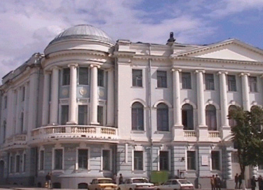
История ПИМУ
1932 г. — Нижегородский медицинский институт переименован в Горьковский медицинский институт.
25 декабря 1940 г. — Горьковскому мед.институту присвоено имя Сергея Мироновича Кирова.

Slide 4
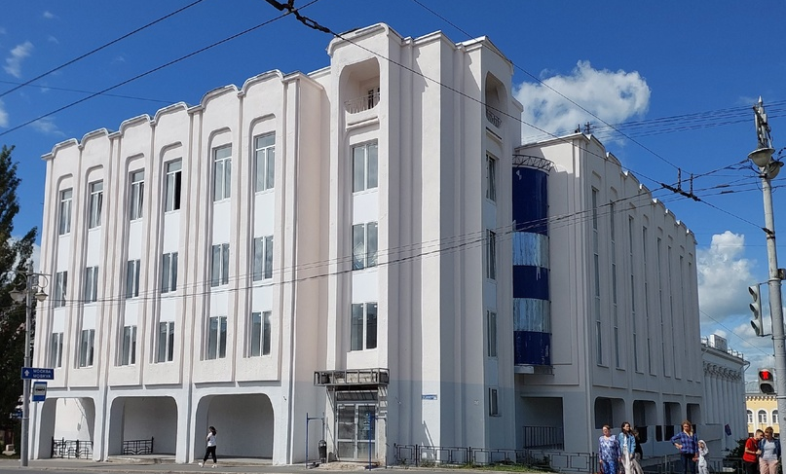
История ПИМУ
15 июня 1994 г. —Нижегородская государственная медицинская академия.
8 февраля 2018 г. —Приволжский исследовательский медицинский университет.
2023 г. – филиал в г.Владимир.

Slide 5
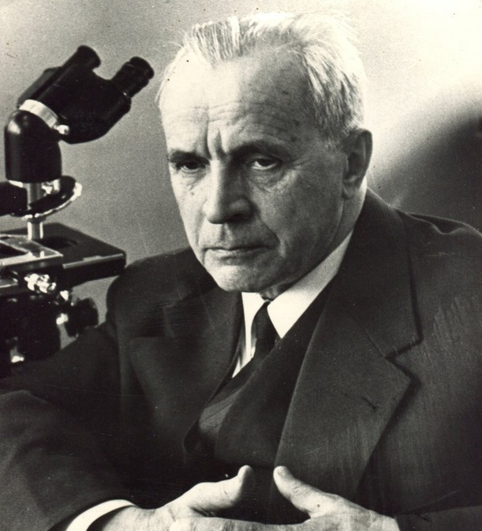
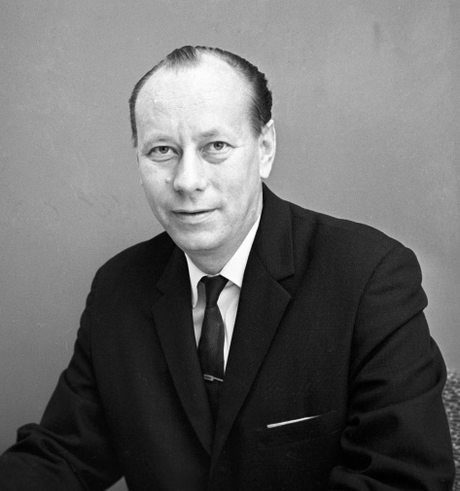
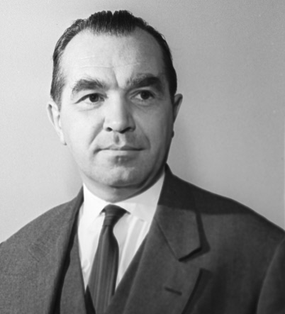
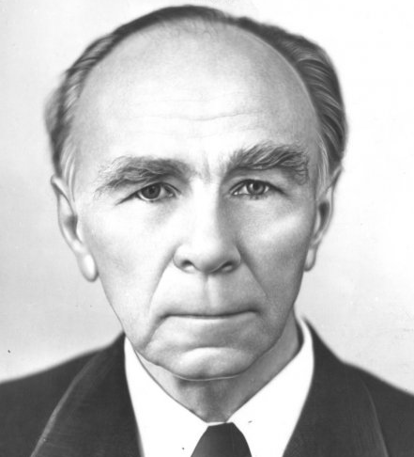
Мы гордимся!
Синицын
Николай Петрович
фармаколог, Заслуженный деятель науки РСФСР, автор первой пересадки сердца холоднокровным животным в эксперименте
Трапезников
Николай Николаевич
хирург-онколог, академик РАН и РАМН, лауреат Государственных премий СССР и РФ
Блохин
Николай Николаевич
хирург-онколог, академик АН и АМН СССР, создатель РОНЦ
Королёв
Борис Алексеевич
кардиохирург, академик АМН СССР, герой социалистического труда

Slide 6
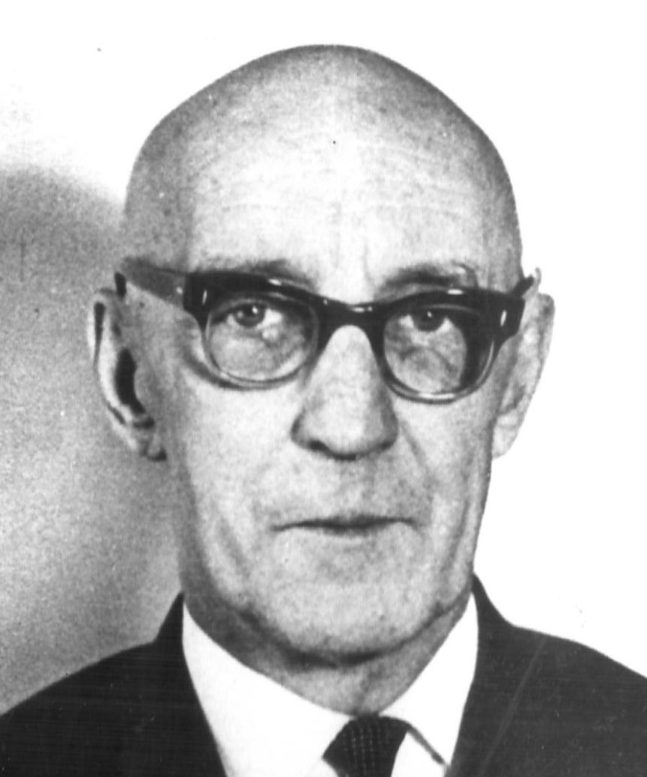
Мы гордимся!
Анохин
Петр Кузьмич
физиолог, академик АМН СССР, герой социалистического труда
Гефтер
Александр Исаевич
терапевт, Заслуженный деятель науки РСФСР, один из основателей кардиологии г.Горьком
Колокольцев
Михаил Вениаминович
травматолог, Заслуженный деятель науки РСФСР, создатель первых отечественных дерматомов
Кожевников
Анатолий Ильич
хирург, онколог, Заслуженный деятель науки РСФСР, основатель колопроктологии в г.Горьком

Slide 7
Приволжский исследовательский медицинский университет сегодня
8
10 институтов
факультетов
Фундаментальной медицины
Терапии
Стоматологии
Клинической психологии
Хирургии и онкологии
НИИ экспериментальной онкологии и биомедицинских технологий
НИИ профилактической медицины
Травматологии и ортопедии
Педиатрии
Институт реабилитации
61
кафедра
8238
обучающихся (специалитет, аспирантура, ординатура, магистратура)
4
базовых проекта Приоритета 2030
520
коек в Университетской клинике

Slide 8
ПИМУ сегодня: российский и международные рейтинги
2022

Slide 9
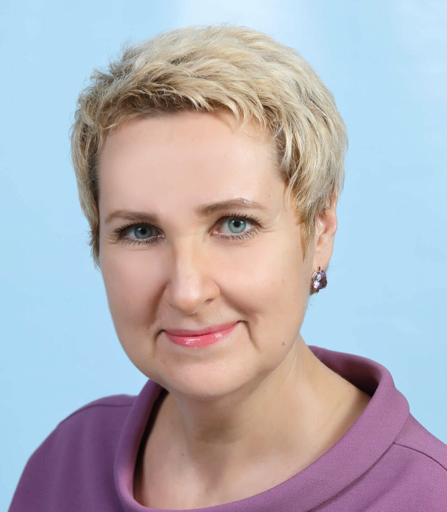
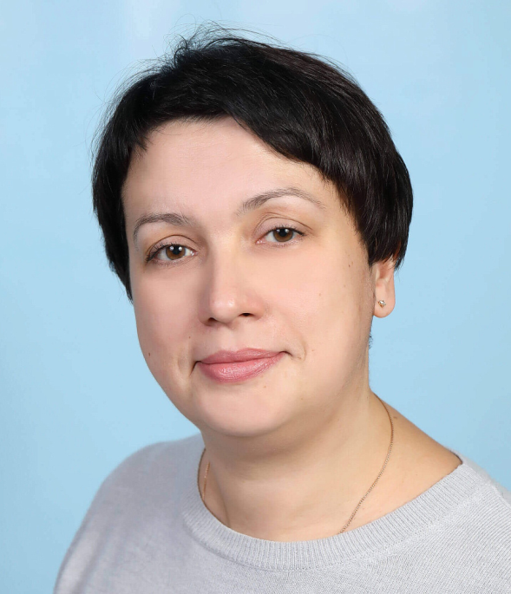
Ректор и проректоры
Карякин
Николай Николавич
Ректор
ПИМУ
(rector@pimunn.net)
Богомолова
Елена Сергеевна
Проректор по учебной работе
(prorector@pimunn.net)
Немирова
Светлана Владимировна
Проректор по молодежной политике и воспитательной деятельности
(vospitotd@pimunn.net)
Божкова
Елена Димитрова
Проректор по научной работе
(nauka@pimunn.net)
Грачев
Владимир Александрович
Проректор по безопасности
(4221255)
grachev_va@pimunn.net

Slide 10
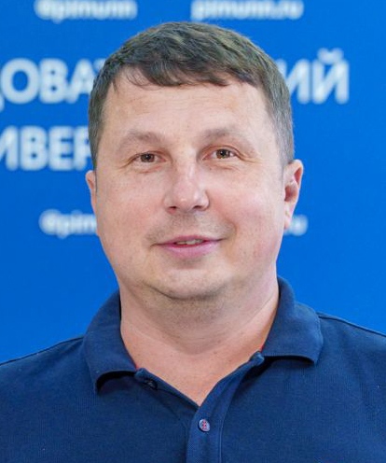
Проректоры
Патокина
Наталья Николаевна
Проректор по развитию
Вожик
Сергей Владимирович
Проректор по финансово-экономической работе
Романова
Татьяна Евгеньевна
Проректор по региональному развитию
Москвин
Алексей Анатольевич
Проректор по информационным технологиям
Савелов
Сергей Иванович
Проректор по административно-хозяйственной работе

Slide 11
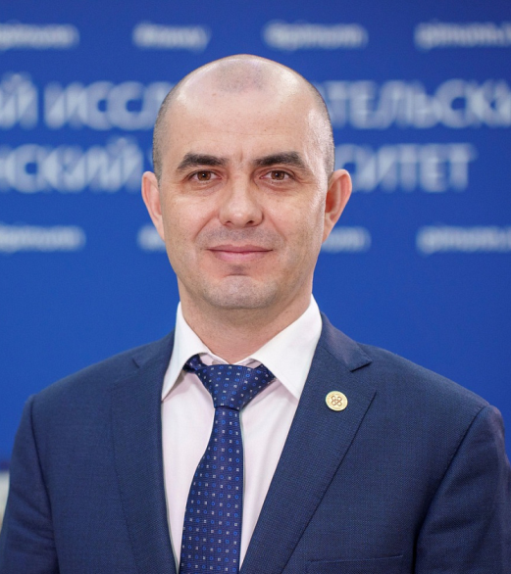
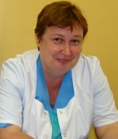
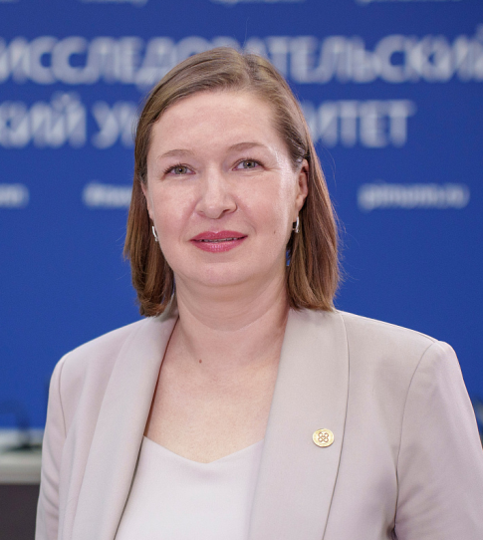
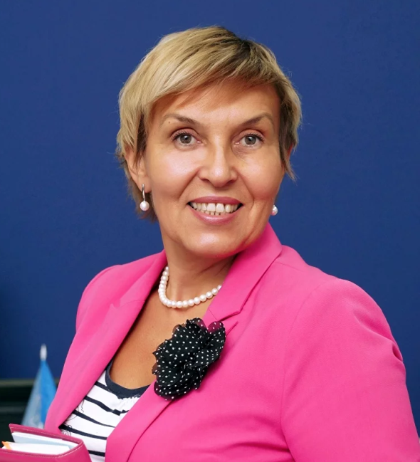
Деканы факультетов
Перевезенцев
Егор Александрович
Декан лечебного факультета
(422-20-95, 422-20-95)
Козлова
Елена Михайловна
Декан педиатрического факультета
(422-12-63)
Кочубейник
Алёна Валерьевна
Декан стоматологического факультета
(422-13-07)
Поздеева
Татьяна Васильевна
Декан медико-профилакти-ческого факультета
(422-12-96)

Slide 12
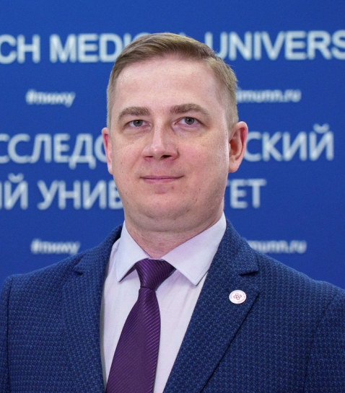
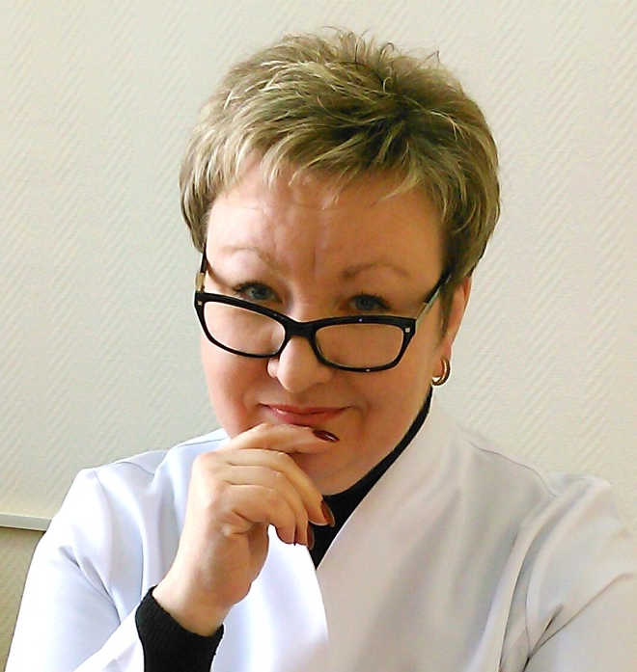
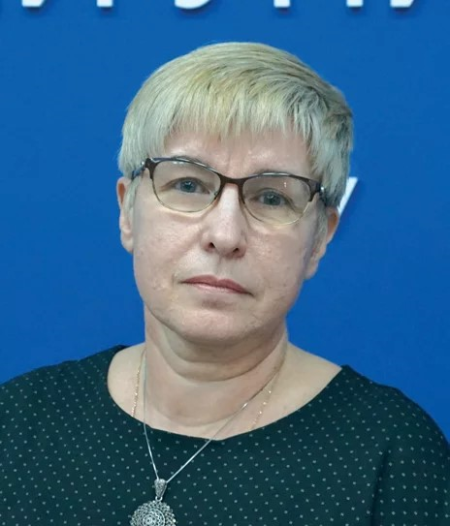
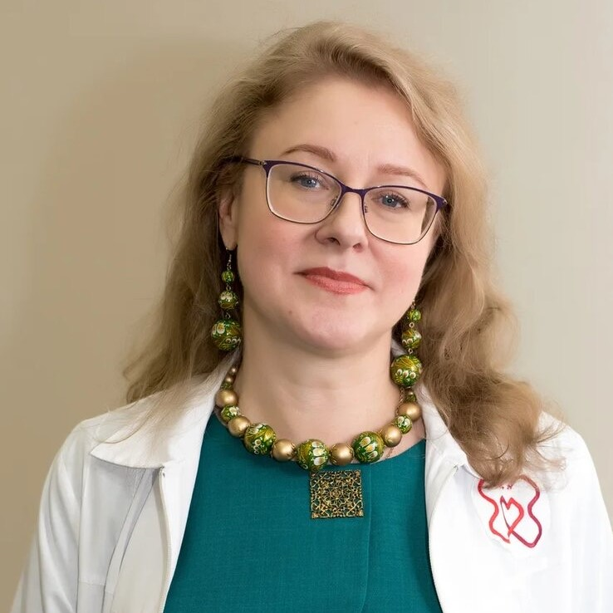
Деканы факультетов
Мищенко
Максим Алексеевич
Декан
фармацевтического факультета
(422-13-04)
Ловцова
Любовь Валерьевна
Декан факультета сетевых образовательных программ
(422-12-68, доб.1011)
Стельникова
Ирина Геннадьевна
Декан факультета международного медицинского образования
(422-12-62)
Исраелян
Юлия Александровна
Декан факультета подготовки специалистов высшей квалификации
(422-13-02)

Slide 13
Портал дистанционного образования ПИМУ
Многочисленные разнообразные ресурсы.
Учебные курсы дисциплин.
Интеграция с ЭБС ПИМУ (электронная полка).
Элементы:
для проверки знаний;
для представления учебного материала;
контроля успеваемости.

Slide 14
Формирование индивидуального профиля компетенций
Трек углубленной лингвистической подготовки.
Исследовательский трек «Фундаментальная медицина».
Трек «Инновационное медицинское образование».
Практикоориентированные треки: акушерство и гинекология, хирургия, педиатрия, неонатология, детская хирургия.
Школа кадрового роста

Slide 15
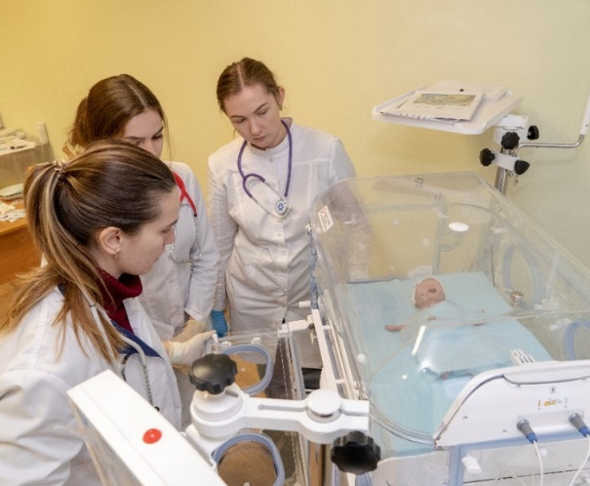
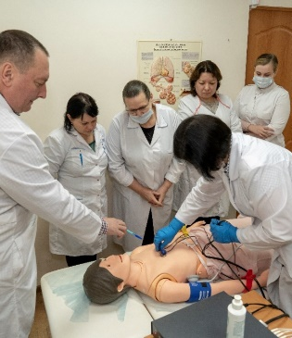
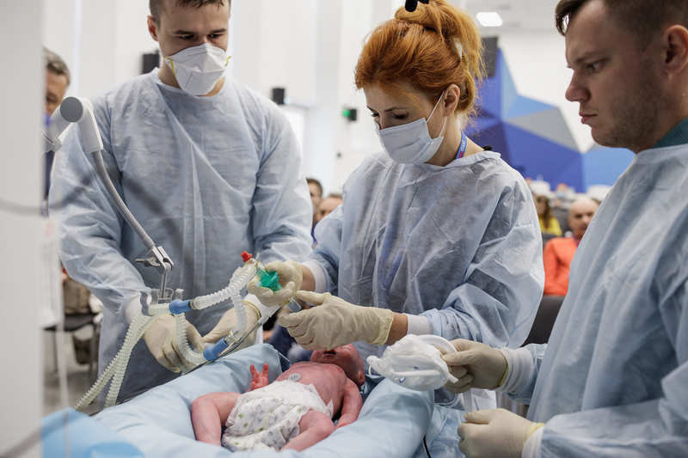
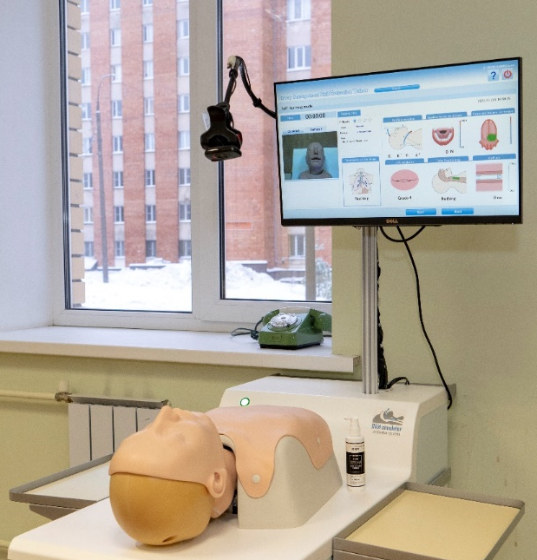
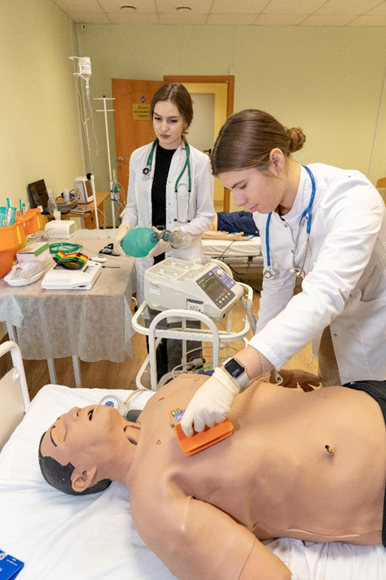
Мультипрофильный аккредитационный симуляционный центр (Федеральная площадка для проведения первичной аккредитации)

Slide 16
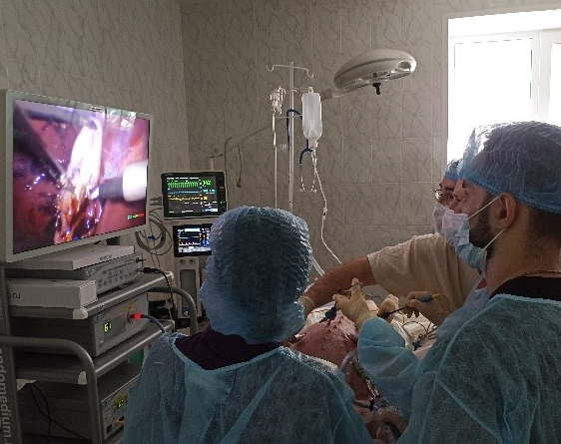
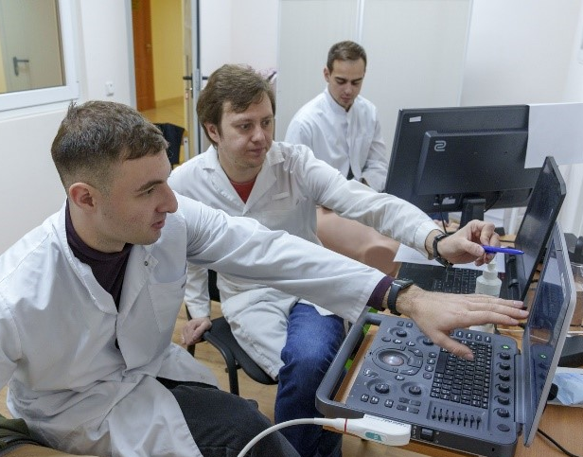
Учебно-экспериментальный многопрофильный центр хирургии

Slide 17
Программы профессиональной переподготовки обучающихся
Медицинский массаж | Менеджмент
Медико-биологическая статистика | Экономика организации
Переводчик в сфере профессиональной коммуникации | Маркетинг
Информационные системы в медицине (IT-медик) | Генетика
Программа профессионального обучения «Санитар» | Бизнес-школа

Slide 18
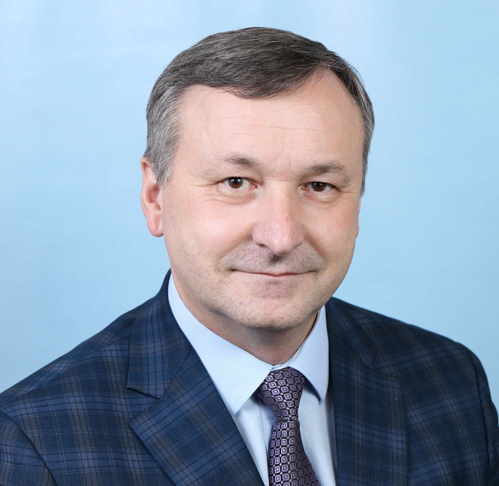
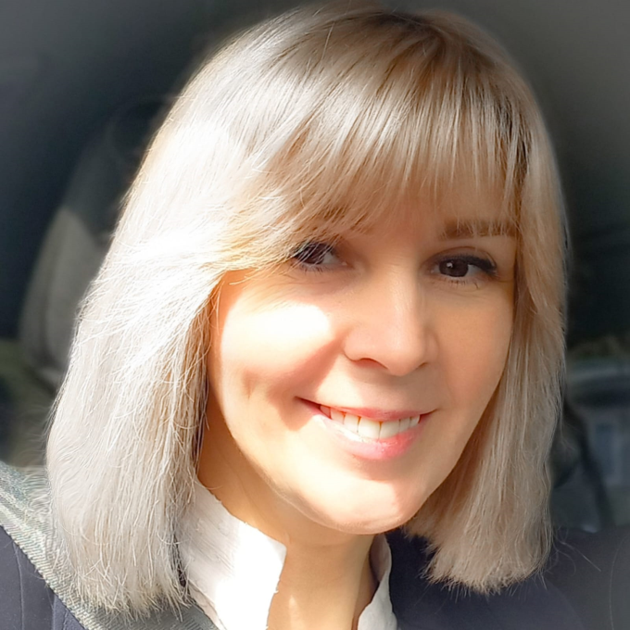
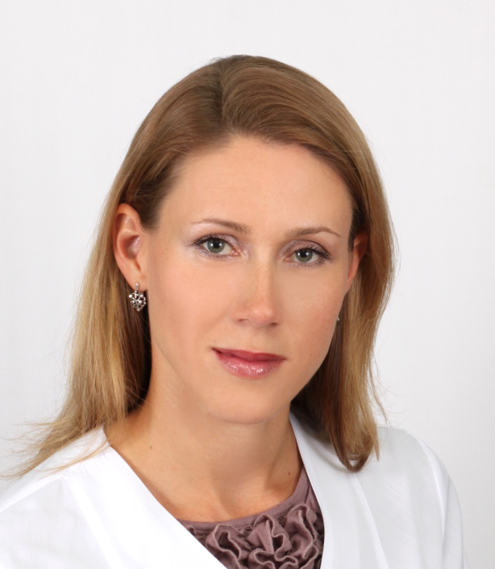
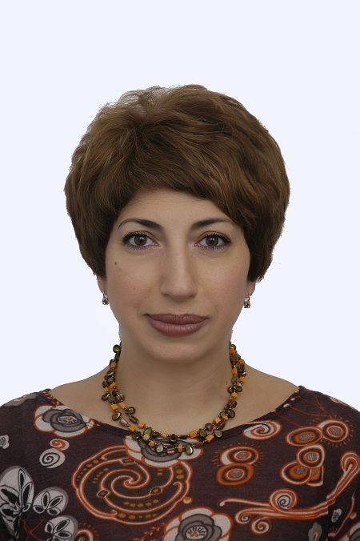
Инфраструктура ПИМУ
Арефьев
Игорь Юрьевич
Директор Университетской клиники
(call-центр 422-13-30)
Учаева
Татьяна Ивановна
Директор комплекса студенческих общежитий
(422-12-56)
Преснухина
Наталья Геннадьевна
Заведующий
научной частью
ПИМУ
(422-13-33 (5862))
Сёмина
Гаяне Юриковна
Директор научной библиотеки ПИМУ
(422-13-33 (3809))

Slide 19
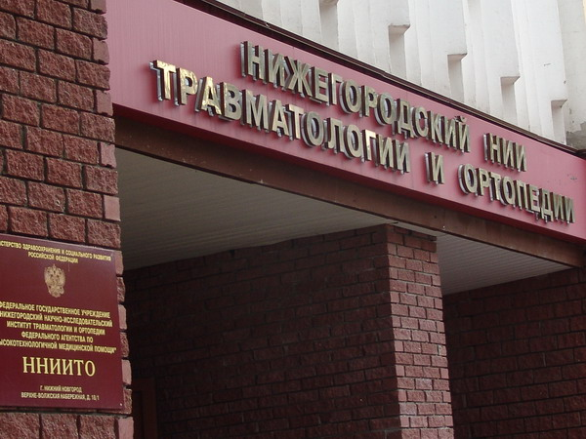
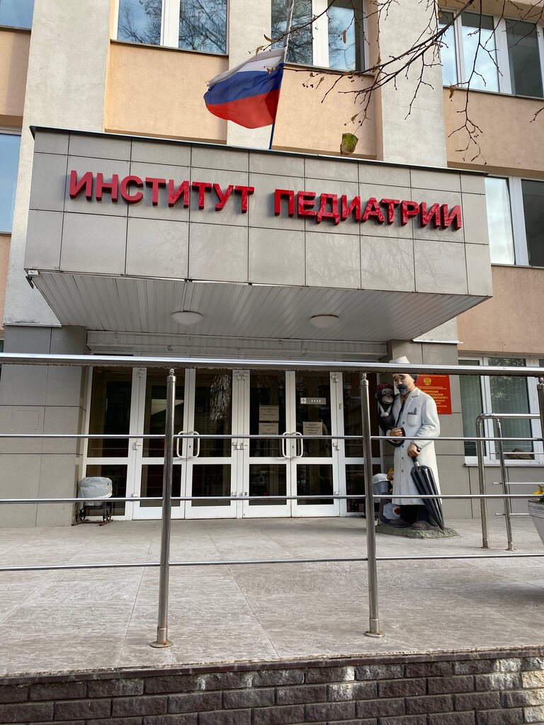
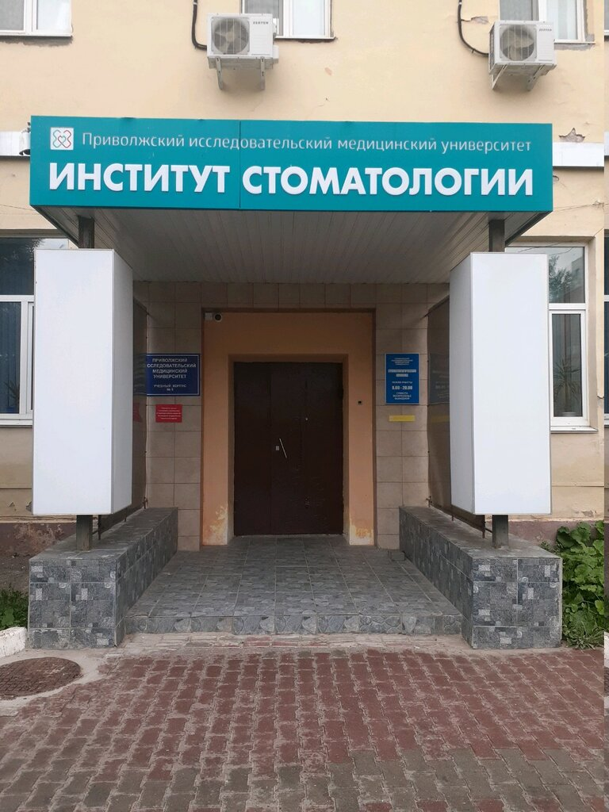
Университетская клиника
Институт травматологии
(Верхне-Волжская набережная, 18/1)
Институт педиатрии
(ул.Семашко, 22)
Институт стоматологии
(ул. Минина, 20А. )
Институт реабилитации
(ул. Невзоровых, 100)

Slide 20
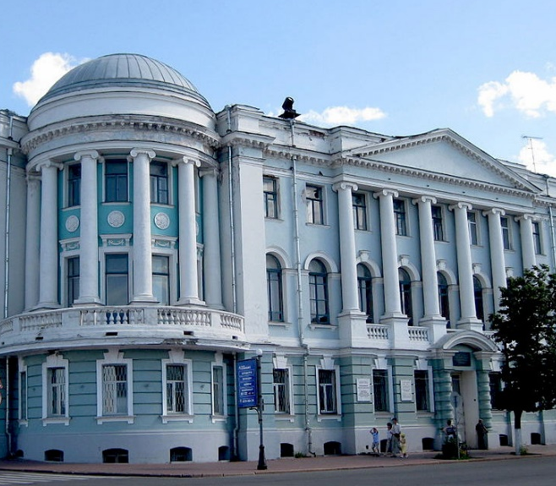
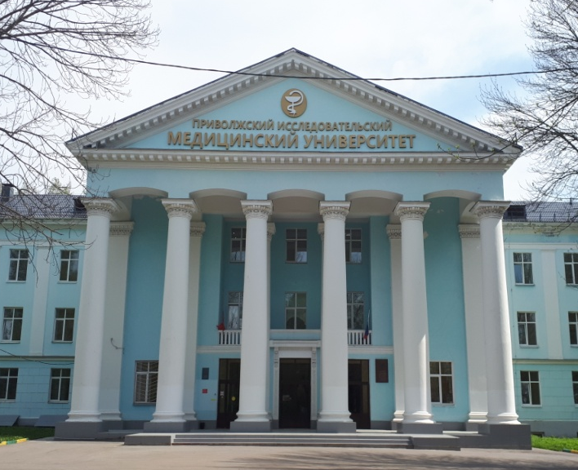
Учебные корпуса
Учебный корпус №1
(пл.Минина и Пожарского, 10/1).
Учебный корпус №2
(пр-т. Гагарина, 70).
Учебный корпус №3
(ул.Медицинская, д. 1).
Учебный корпус №4
(ул. Родионова, д.190а).
Учебный корпус №5
(ул. Минина, д.20а).
Учебный корпус №6
(пр-т. Гагарина, д.70в).
Учебный корпус №8
(ул. Алексеевская, д.1).
Учебный корпус №9
(ул. Медицинская, 5а, литер «Б»).

Slide 21
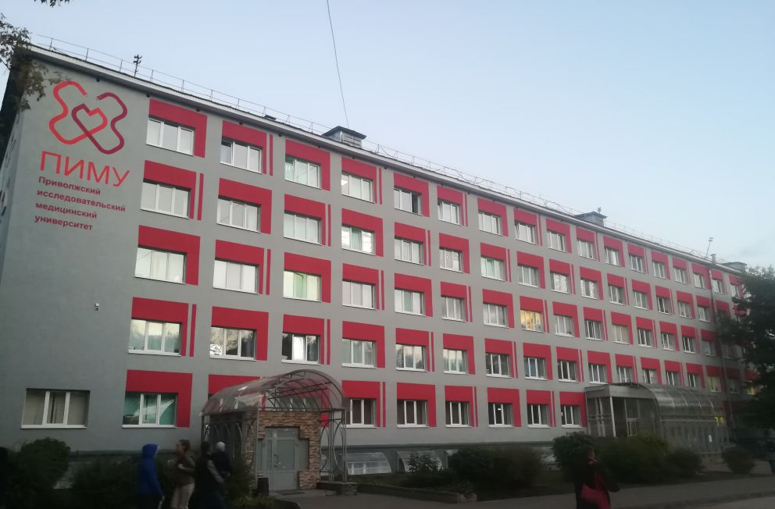
Студенческий городок
общежитие №1, ул. Медицинская, 5а
общежитие №2, пр. Гагарина, 68
общежитие №4, ул. Медицинская, 3а
https://pimunn.ru/student/student/

Slide 22
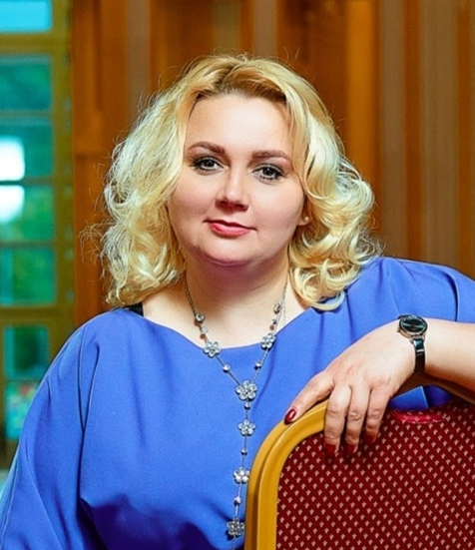
Внеучебная деятельность
Прохорова
Анастасия Николаевна
Начальник отдела
воспитательной работы и молодежной политики
(vospitotd@pimunn.ru)
Савчиц
Елена Александровна
Заведующий спортивным клубом ПИМУ
(savchic_e@pimunn.net)
Халак
Мария Евгеньевна
Руководитель психологической службы
(help_me@pimunn.net)
Чижова
Елена Александровна
Заведующий учебно-историческим центром
(chizhova_e@pimunn.net)

Slide 23
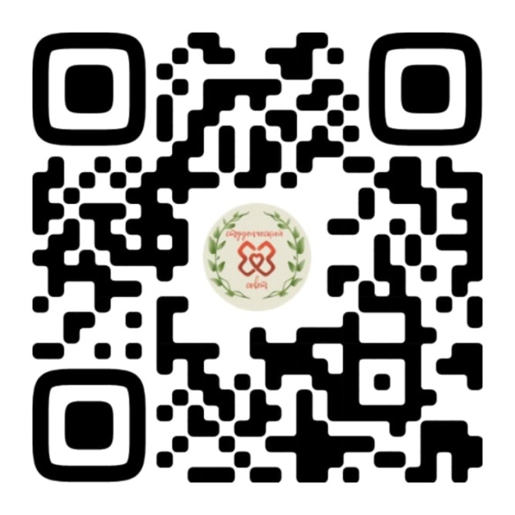
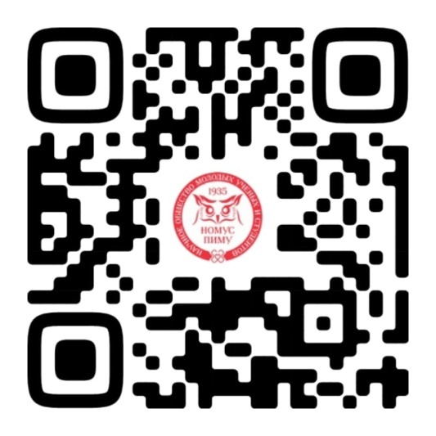
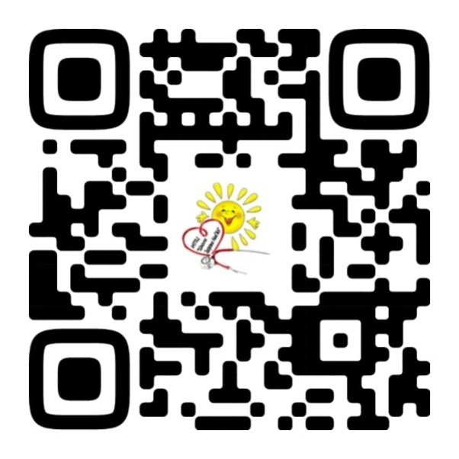
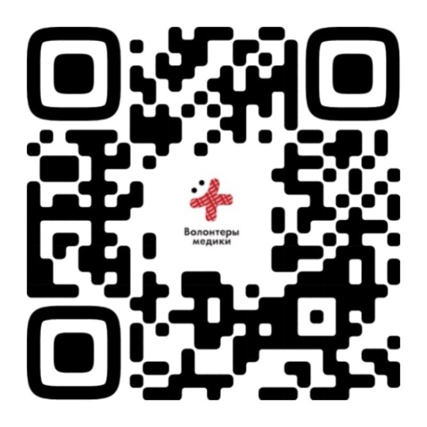
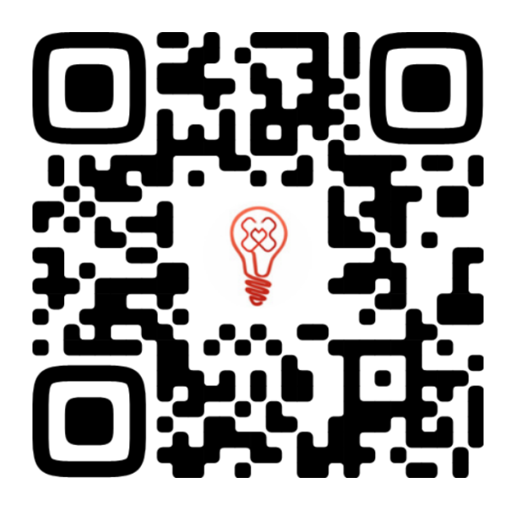
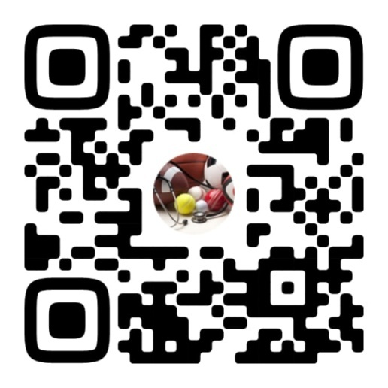
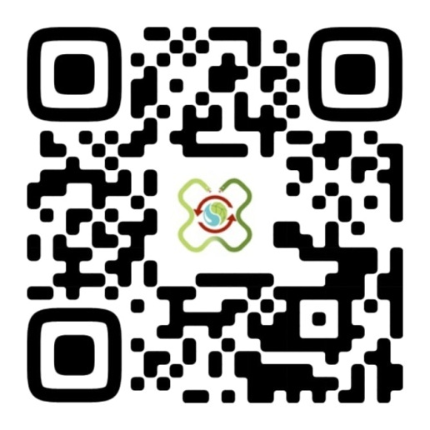
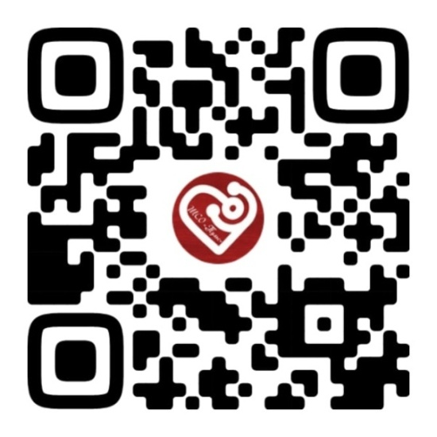
Внеучебная деятельность
Студенческий
Совет ПИМУ
НОМУС
ПИМУ
ИПЦ «Школа здоровья ПИМУ»
ВОД «Волонтеры-медики»
Студенческий
творческий клуб
Студенческий спортивный клуб
Экологический
клуб
Штаб СО
«Пульс»

Slide 24
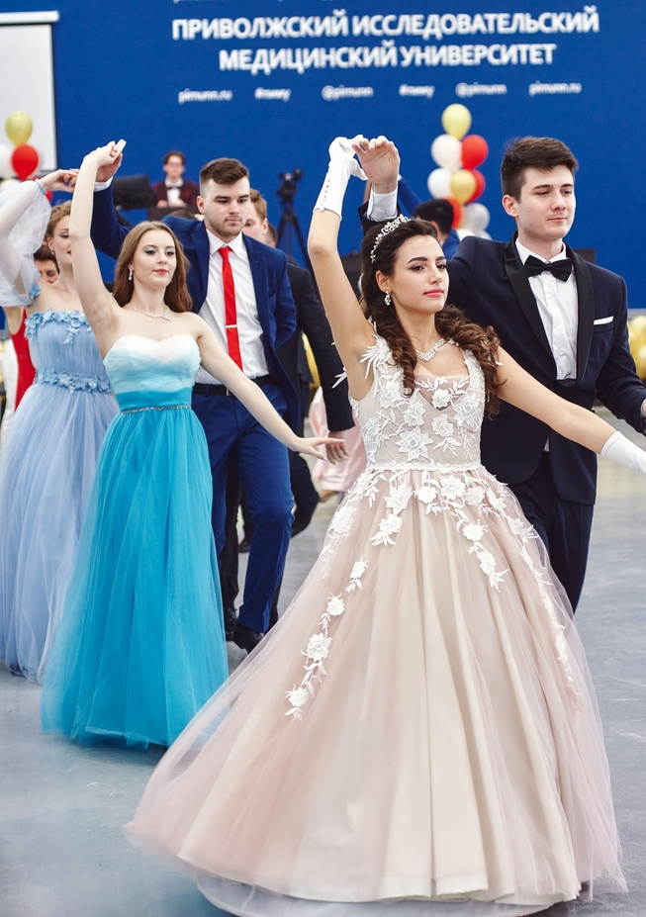
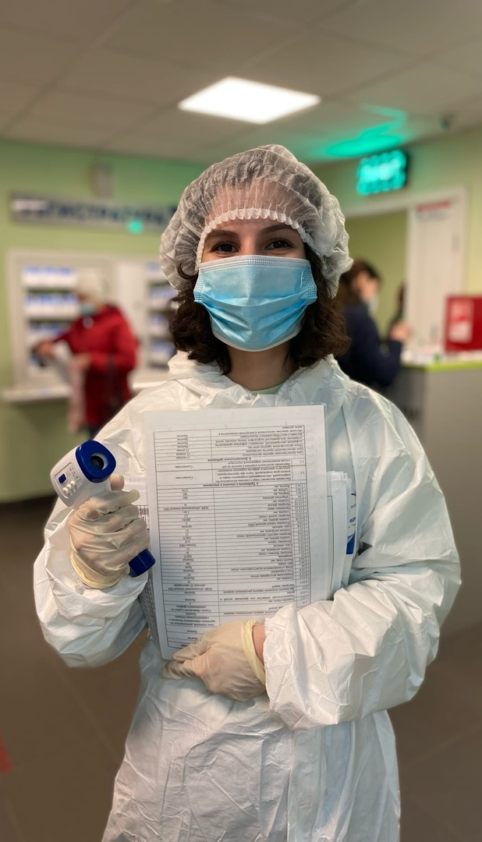
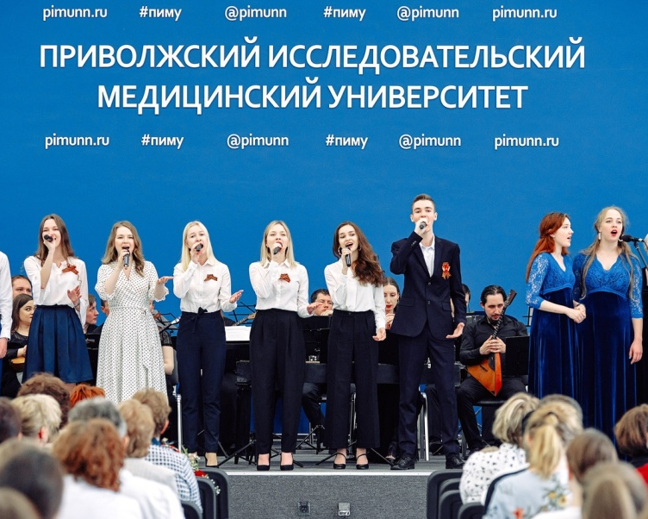
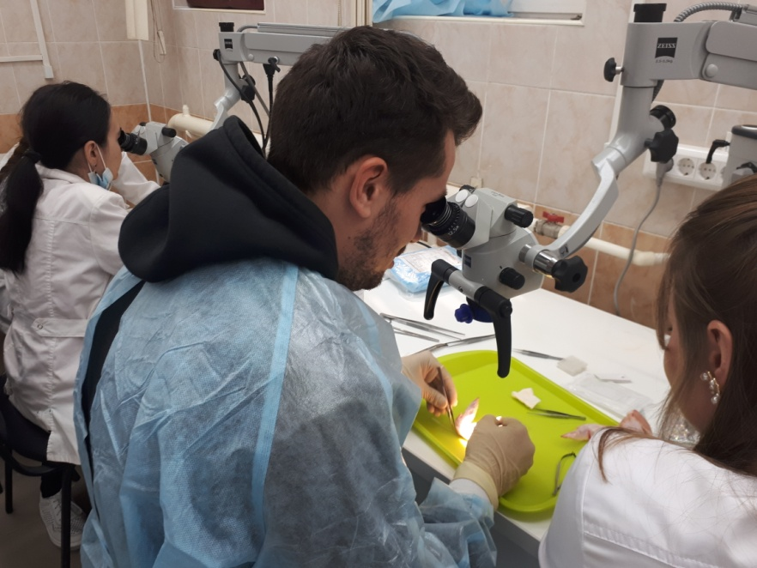
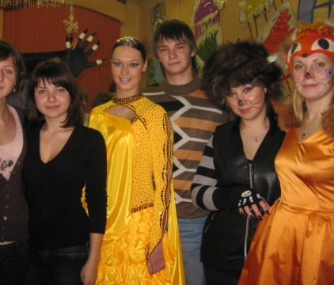
Наши студенты

Slide 25
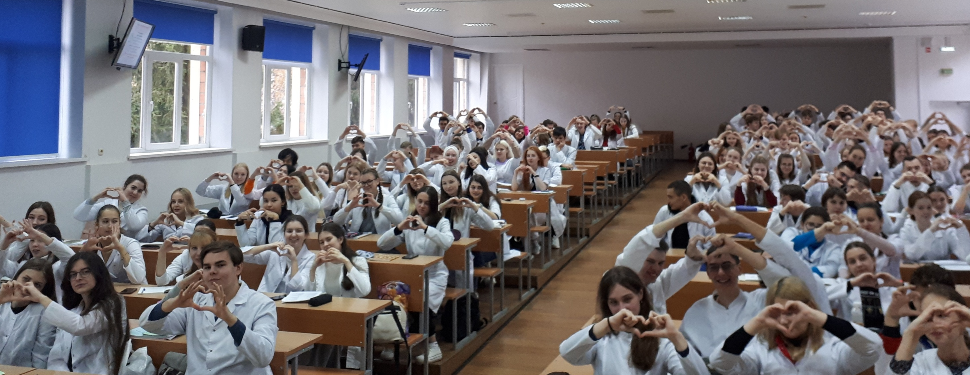
Наши студенты

Slide 26
Полезные ссылки
Гайд
первокурсника
Полезные и интересные видео
Все про молодежь ПИМУ

Slide 27
Всегда стремись к своей цели!
1 сентября 2023 г. исполняется
180 лет со дня рождения
Надежды Прокофьевны Сусловой –
первой из русских женщин, прошедшей полный университетский курс медицинских наук и получившей ученую степень доктора медицины, хирургии и акушерства, организатора курсов подготовки «ученых акушерок» – кузницы высококлассных кадров.

Slide 28
Успехов в учебе!
ПИМУ, 01.09.2023

